Slide 1

Οι ευεργετικές επιδράσεις της σωματικής άσκησης στο καρδιαγγειακό και αναπνευστικό σύστημα
Ημερίδα: Οι φωτεινές πλευρές της “Αναπηρίας”:
Σωματική Άσκηση, Αθλητισμός και (Ψυχική) Υγεία
Γεώργιος Μήτσιου
Φυσικοθεραπευτής, Συνεργάτης “Πρόσβασης”, ΠΑΔΑ
ΑΜΦΙΘΕΑΤΡΟ ΣΥΝΕΔΡΙΑΚΟΥ ΚΕΝΤΡΟΥ «ΑΡΧΑΙΟΥ ΕΛΑΙΩΝΑ» ΠΑΔΑ

Slide 2

WHO GUDELINES (HEALTH)
Η υγεία είναι «η κατάσταση της πλήρους σωματικής, ψυχικής και κοινωνικής ευεξίας και όχι μόνο η απουσία ασθένειας
Παράγοντες που επηρεάζουν την υγεία
Κάπνισμα
Αλκοόλ
Άγχος και στρες
Μη σωστή διατροφή/παχυσαρκία
Καθιστικός τρόπος ζωής/έλλειψη άσκησης

Slide 3
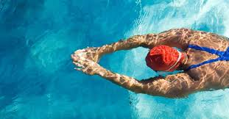

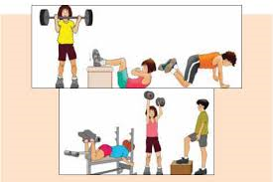
Τί είναι σωματική δραστηριότητα και τι άσκηση...
Σωματική δραστηριότητα είναι κάθε κίνηση του σώματος για την οποία απαιτείται κατανάλωση ενέργειας
Άσκηση είναι η επαναλαμβανόμενη σωματική δραστηριότητα που έχει ως χαρακτηριστικά
Διάρκεια
Ένταση
Συχνότητα
Διαφορετικοί τύποι/είδη: Αερόβια, Διαλειμματική,
Συνδυασμένη κτλ.

Slide 4

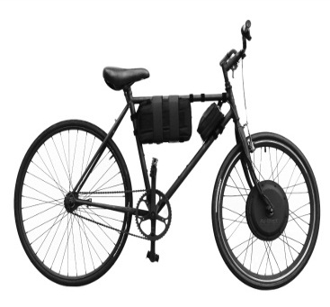
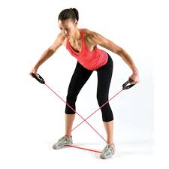
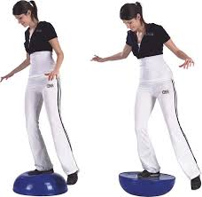

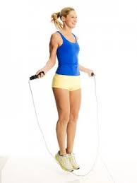
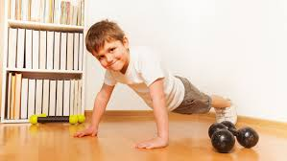
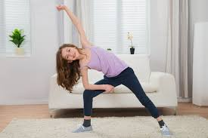
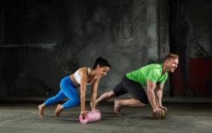
Διάρκεια και τύποι Άσκησης
60 λεπτά μέτριας έως έντονης σωματικής δραστηριότητας καθημερινά.
Ασκήσεις Μυϊκής και Οστικής Ενδυνάμωσης
Μέρος των 60 λεπτών /
3 φορές την εβδομάδα
Αερόβιες Ασκήσεις
Το μεγαλύτερο μέρος των 60 λεπτών / 3 φορές την εβδομάδα
Μέρος των 60 λεπτών /
3 φορές την εβδομάδα

Slide 5
Exercise Guidelines- Frequency, Intensity & Time:
Cardio Exercise
  American College of Sports Medicine 8th edition
 | Frequency | Intensity | Time
Sedentary-minimal physical activity, deconditioned | 3-5 | Light to Moderate 55-75% of Heart Rate Max | 20-60 minutes (start with accumulating 20 working towards goal of 60 min)
Average/ Moderate Activity/Regular Exerciser | 3-5 | Moderate-Hard 75-90% of Heart Rate Max | 30-90 minutes
High Amount of exercise, regular vigorous intensity exercise | 3-5 | 80-95% of Heart Rate Max | 30-90 minutes
Notes:
Note; ACSM published 2016 American Fitness Index Report : evaluated top 50 metro area from fittest to least fit
#1 Washington D.C. Metro area
#50-Indianapolis
Looked at : Meeting Aero activity guidelines, 3 + veg per day, 2+ fruit per day

Slide 6

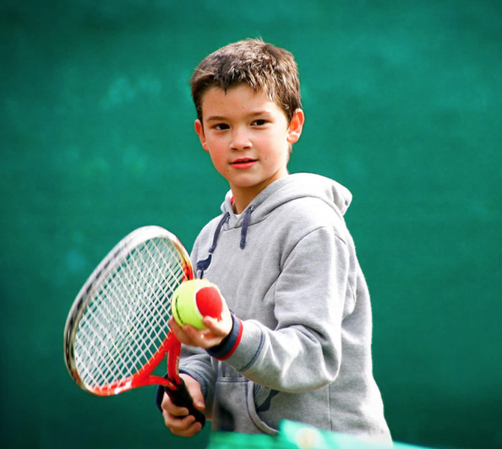
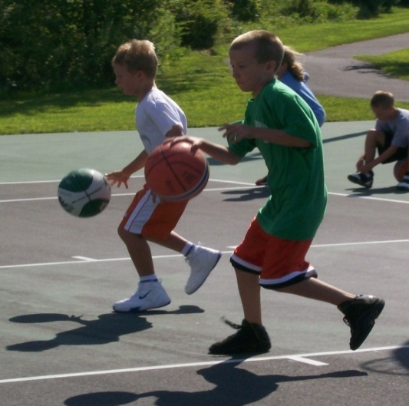
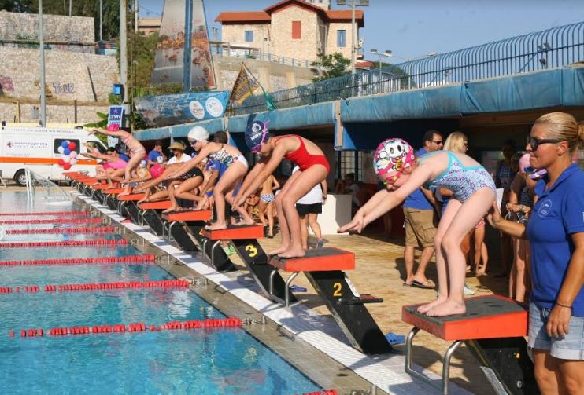
ΑΣΚΗΣΗ ΑΘΛΗΤΙΣΜΟΣ
Κάθε κίνηση του σώματος και σωματική δραστηριότητα του ανθρώπου στην οποία συμμετέχουν συνήθως οι μεγάλες μυϊκές ομάδες. Περπάτημα, Τρέξιμο, Κολύμπι, Σχοινάκι. | Κάθε αυστηρά δομημένη σωματική δραστηριότητα, με αυστηρούς κανόνες, υψηλό ανταγωνισμό, εξειδίκευση, που έχει ως βασικό σκοπό τη μεγιστοποίηση της απόδοσης. Ατομικά και Ομαδικά Αθλήματα.

Slide 7
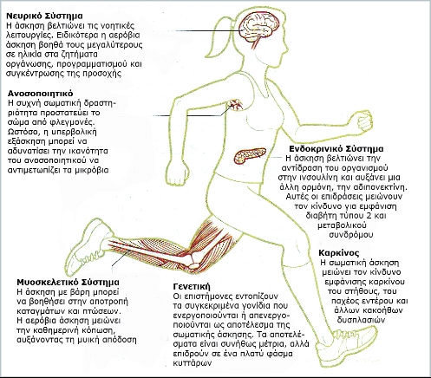
Άσκηση-Ανθρώπινος οργανισμός

Slide 8
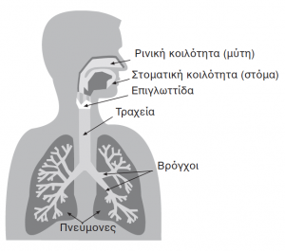
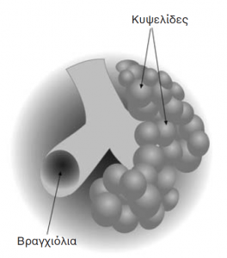
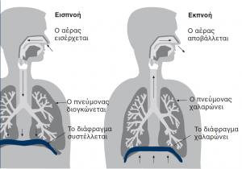
Αναπνευστικό σύστημα
Η κύρια λειτουργία του αναπνευστικού συστήματος είναι:
Η ανταλλαγή των αερίων μεταξύ των κυψελίδων και του αίματος.
Η μεταφορά οξυγόνου στα κύτταρα των διαφόρων ιστών και τη μεταφορά του CO2 από τα κύτταρα των ιστών στους πνεύμονες.

Slide 9
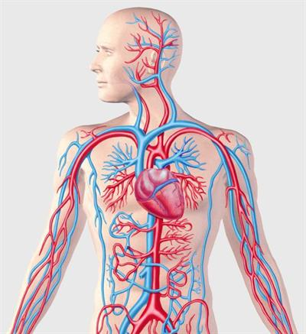
Καρδιαγγειακό σύστημα
Αποτελείται από τρεις συνιστώσες: αίμα, αγγεία, καρδιά
Αίμα: Όχημα για την μεταφορά ουσιών. Μεταφέρει το καύσιμο στα κύτταρα από την πέψη των τροφών και οξυγόνο στους πνεύμονες από τον αέρα, έτσι ώστε η ένωσή του με το καύσιμο να απελευθερώνει ενέργεια.
Κυκλοφορικό σύστημα: Σύστημα διανομής αποτελούμενο από μία σειρά διακλαδιζόμενων αιμοφόρων αγγείων.
Καρδιά: Αντλία τεσσάρων θαλάμων, αποτελούμενη κυρίως από τον καρδιακό μυ ο οποίος καθιστά ικανή την κυκλοφορία του αίματος.

Slide 10
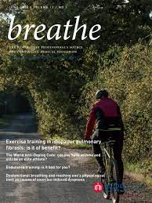
Προσαρμογές της άσκησης στο Αναπνευστικό σύστημα
American College of Sports Medicine 6th edition
Η τακτική άσκηση συντελεί
στη αύξηση του μέγιστου πνευμονικού αερισμού
βελτιώσεις στον αναπνεόμενο όγκο, ανταλλαγή αερίων
τον ρυθμό αναπνοής,
την ενδυνάμωση αναπνευστικών μυών
και το V02max.
Notes:
Note; ACSM published 2016 American Fitness Index Report : evaluated top 50 metro area from fittest to least fit
#1 Washington D.C. Metro area
#50-Indianapolis
Looked at : Meeting Aero activity guidelines, 3 + veg per day, 2+ fruit per day

Slide 11
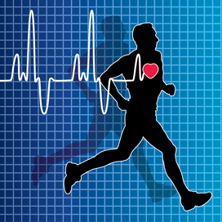
Προσαρμογές της άσκησης στο Καρδιαγγειακό σύστημα
Lower blood pressure
Improve blood flow
Improve workout efficiency
Lower cholesterol
Decrease risk of heart disease,
stroke and diabetes

Slide 12
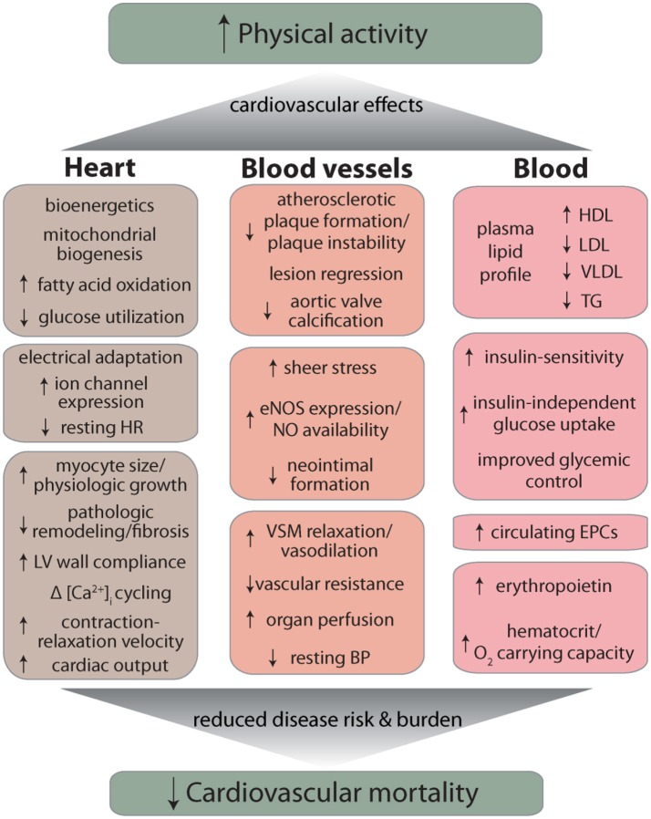
Προσαρμογές της άσκησης στο Καρδιαγγειακό σύστημα

Slide 13
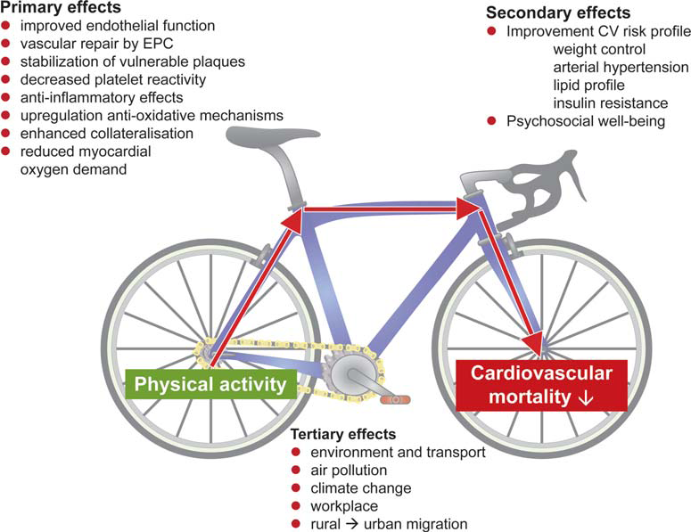
Mechanisms of beneficial effects of exercise on the protection of cardiovascular disease
Η άσκηση δυναμώνει το σώμα
και αναζωογονεί την καρδιά μας
«δια-βίου άσκηση για γερή καρδιά»
Van Craenenbroeck EM and Conraads VM, European Heart Journal (2012) 33, 425–427

Slide 14
Η άσκηση ως θεραπευτικό μέσο σε αναπνευστικές και καρδιαγγειακές παθήσεις
Χρόνια αποφρακτική πνευμονοπάθεια
Καρκίνος πνεύμονα
Ασθμα
Καρδιακή ανεπάρκεια
Στεφανιαία νόσο
Περιφερική αρτηριοπάθεια

Slide 15
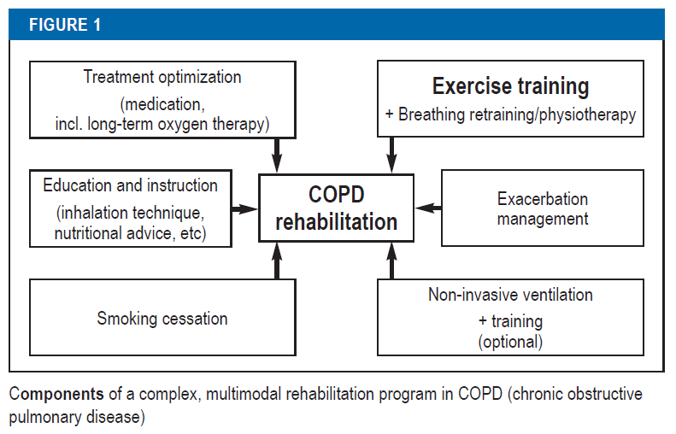

Slide 16
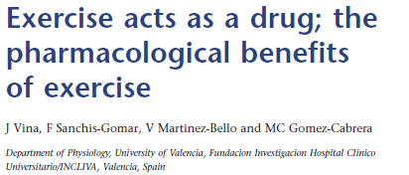
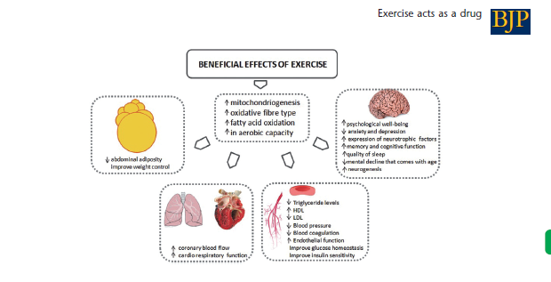

Slide 17

Would you take your prescribed medicines once or twice a week and expect them to be effective?

Slide 18


“Exercise is Medicine”
American College of Sports Medicine (ACSM)
American Medical Association (AMA)
2007

Slide 19

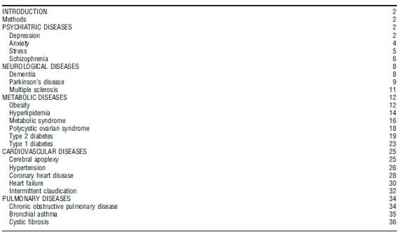
Notes:
We provide the
reader with the evidence-based basis for prescribing
exercise as medicine for all of these diseases. We than
briefly discuss possible mechanisms of action.
Finally, regarding type and dose of exercise we suggest
specific recommendations, which are based on
evidence, experience and common sense.
Methods

Slide 20
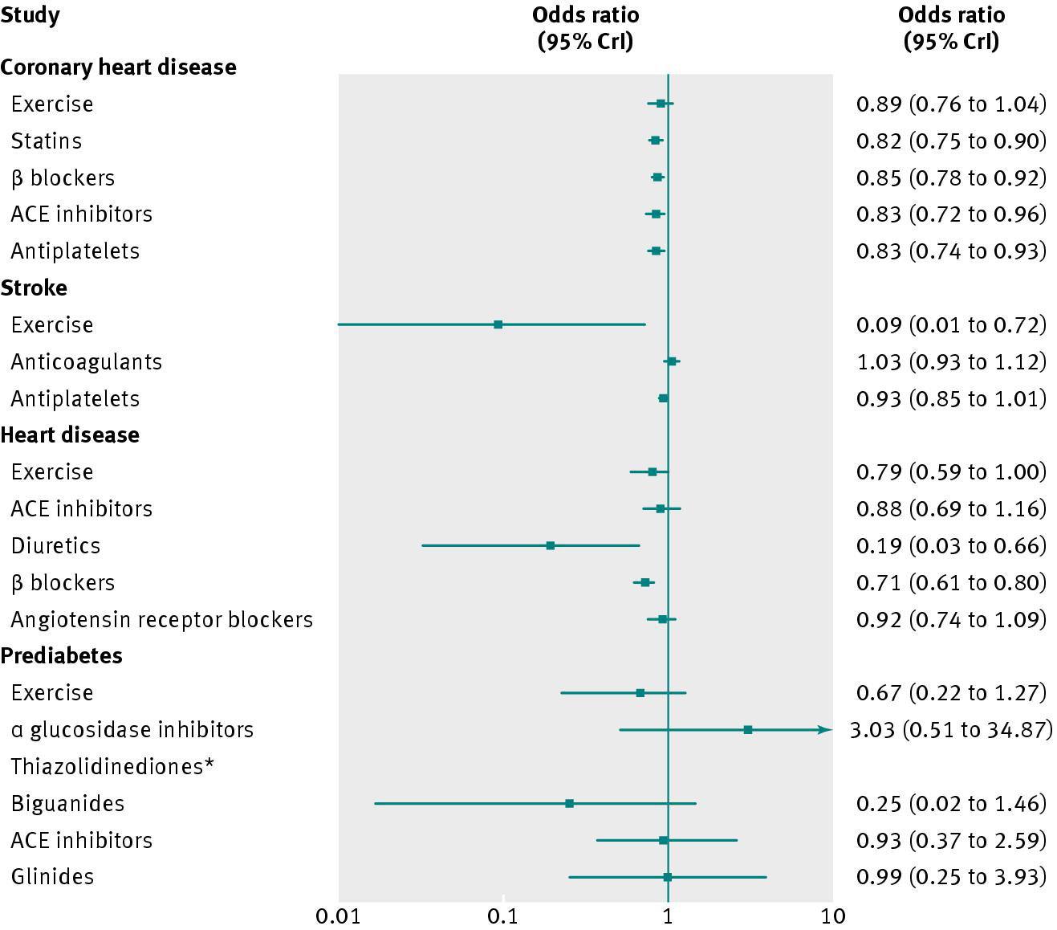
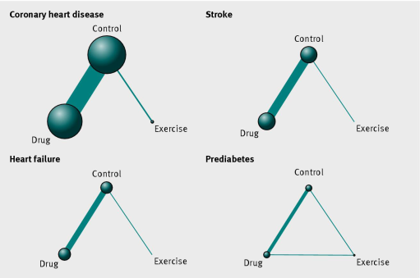
Άσκηση ή Φάρμακα?? Δεν υπάρχει διαφορά..!!
Naci & Ioannidis
exercise drugs & mortality
BMJ 2013;347:f5577
--
305 randomised trials 339 274 participants
Exercise were more effective than drug among patients
with stroke
Diuretics were more effective than exercise in Hrt Failure
Exercise
&
Diuretics

Slide 21
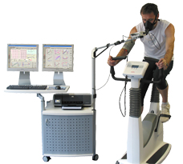
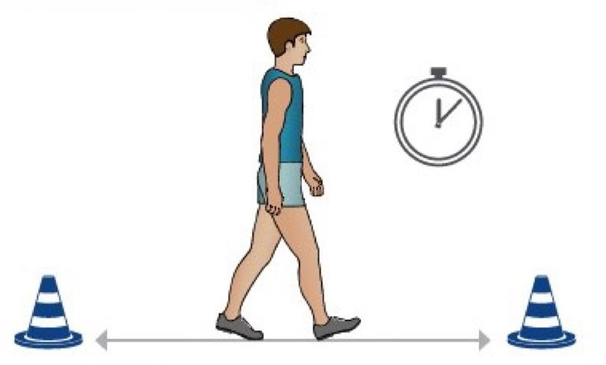
Καθορισμός έντασης-Συνταγογράφηση άσκησης
Μέγιστη καρδιοαναπνευστικη δοκιμασία κόπωσης
6 λεπτη δοκιμασία βάδισης

Slide 22
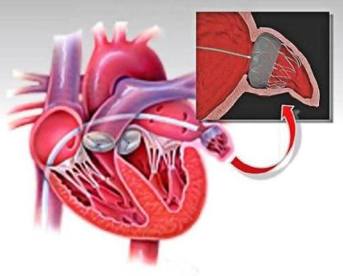
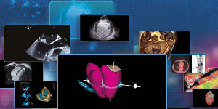



Eυχαριστώ για την προσοχή σας…

